Slide 1

Формы ФСН №19, №41, №54 за 2018 год
Е.В. Огрызко,
Зав. отделением медицинской статистики Отдела статистики, д.м.н.
ФГБУ «ЦНИИОИЗ» Минздрава России
электронный адрес: ogrev@mail.ru
Notes:
Здравствуйте уважаемые коллеги! Близится время сдачи годового отчета, и в рамках этого я хотела бы остановиться на тех изменениях, которые коснулись годовых форм федерального статистического наблюдения №19, №41, №54 .

Slide 2
Форма №19 «Сведения о детях-инвалидах»
Постановление Правительства РФ от 20 февраля 2006 г.
№ 95 «О порядке и условиях признания лица инвалидом»
Признание гражданина инвалидом осуществляется при проведении медико-социальной экспертизы исходя из комплексной оценки состояния организма гражданина на основе анализа его клинико-функциональных, социально-бытовых, профессионально-трудовых и психологических данных с использованием классификаций и критериев, утверждаемых Министерством труда и социальной защиты Российской Федерации.
Notes:
Начнем с формы федерального статистического наблюдения № 19 «Сведения о детях-инвалидах».
В соответствии с Постановлением Правительства РФ от 20 февраля 2006 г. № 95 признание гражданина инвалидом осуществляется при проведении медико-социальной экспертизы исходя из комплексной оценки состояния организма.
В зависимости от степени выраженности стойких расстройств функций организма, возникших в результате заболеваний, последствий травм или дефектов, гражданину, признанному инвалидом, в возрасте до 18 лет присваивается категория «ребенок-инвалид».
.

Slide 3
Форма №19 «Сведения о детях-инвалидах», утвержденная Приказом Росстата от 27.12.2016 № 866 (в редакции приказа Росстата от 22.02.2017 №139)
Форма федерального статистического наблюдения № 19 «Сведения о детях-инвалидах», составляется всеми медицинскими организациями, входящими в номенклатуру медицинских организаций, оказывающих медицинскую помощь детям (приказ Минздрава России от 6 августа 2013 г. № 529н «Об утверждении номенклатуры медицинских организаций», зарегистрирован Министерством юстиции Российской Федерации 13.09.2013 № 29950) заполняется полностью
Форма № 19 «Сведения о детях-инвалидах» заполняется на основании обратного талона к «Направлению на медико-социальную экспертизу организацией, оказывающей лечебно-профилактическую помощь» форма № 088/у-06.
Notes:
Форма № 19 составляется всеми медицинскими организациями, входящие в номенклатуру медицинских организаций, оказывающие медицинскую помощь детям заполняется полностью
Форма формируется на основании обратного талона к «Направлению на медико-социальную экспертизу организацией, оказывающей лечебно-профилактическую помощь» форма 088/у-06.

Slide 4
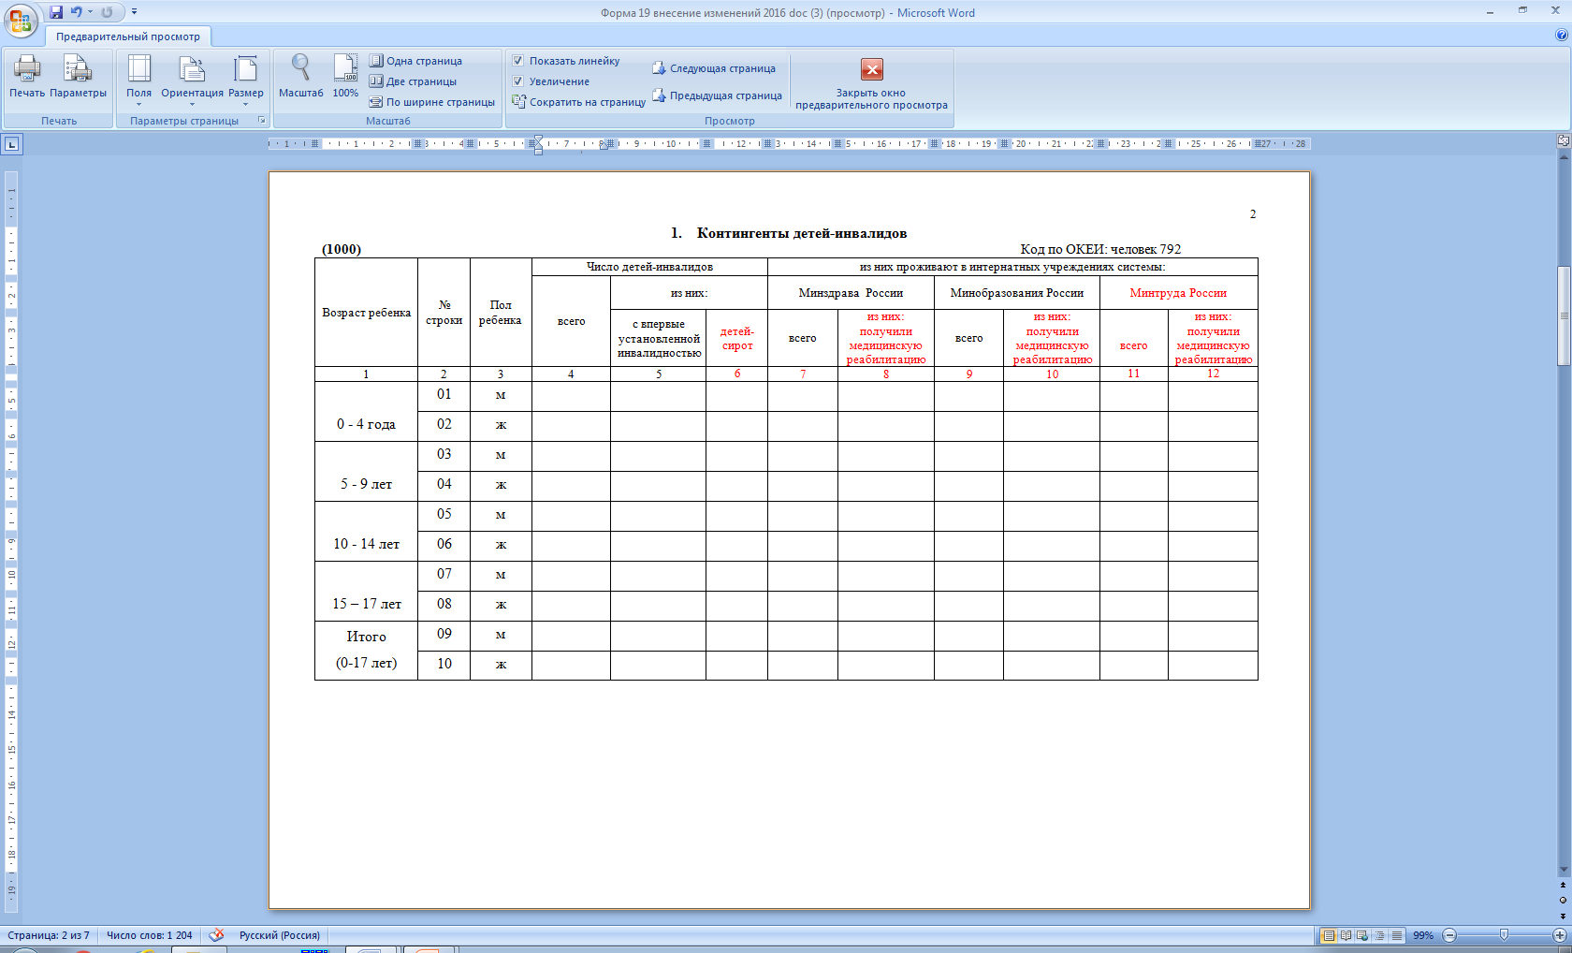
Форма №19 «Сведения о детях-инвалидах»
Notes:
Форма №19 «Сведения о детях-инвалидах»
Итак таблица 1000 формы 19 В текущем году была дополнена графами с данными по числу детей проживающих в интернатных учреждениях системы Минтруда России.
Кроме того, были добавлены графы с информацией о числе инвалидов, получивших медицинскую реабилитацию. Графы с данными по впервые установленной инвалидности по Минздраву России и Минобразованию России, ранее присутствующие, в текущей редакции формы исключаются.

Slide 5
Форма №19 «Сведения о детях-инвалидах»
Внутриформенный контроль (Ф19, табл. 1000)
Данные гр.4 > сумма граф 7 + 9 + 11 по стр.1-10
Данные стр. 9 = сумма строк 1+3+5+7 по графам с 4 по 12
Данные стр. 10 = сумма строк 2+4+6+8 по графам с 4 по 12
Данные гр.4 > данных гр.5 по стр.1-10
Данные гр.4 > данных гр.6 по стр.1-10
Данные гр.7 >= данных гр.8 по стр.1-10
Данные гр.9 >= данных гр.10 по стр.1-10
Данные гр.11 >= данных гр.12 по стр.1-10
Межформенный контроль (Ф19, табл. 1000)
Данные Ф30 табл. 2610 стр.1 гр.1 = Ф19 ∑ данных по строкам 9, 10 гр. 4
Если межформенный контроль не идёт, то прикладывается пояснительная записка

Slide 6
Форма №19 «Сведения о детях-инвалидах»
Внутриформенный контроль (Ф19, табл. 2000)
Данные стр. 1 = сумма строк 20,30,40,50,60,70,80,90,100,110,120,130,140,150,160,170,180,190 по графам с 4 по 13
Межтабличный контроль (Ф19, табл. 1000 и табл. 2000)
Табл. 1000 стр. 9 гр. 4 = табл. 2000 стр. 1 гр. 4 – мужчины в возрасте 0-17 лет
табл. 1000 стр. 10 гр. 4 = табл. 2000 стр. 1 гр. 5 – женщины в возрасте 0-17 лет
Notes:
Внутриформенный контроль (Ф19, табл. 2000)
Осуществляется по первой строке - всего заболеваний – которая должна равняться сумме всех классов болезней по всем графам
Межтабличный контроль (Ф19, табл. 1000 и табл. 2000) осуществляется по
Данные гр.4 табл. 1000 = данным стр. 1 табл. 2000
Пример: табл. 1000 стр. 9 гр. 4 = табл. 2000 стр. 1 гр. 4 – это дети мужского пола 0-17 лет
табл. 1000 стр. 10 гр. 4 = табл. 2000 стр. 1 гр. 5 – это дети женского пола 0-17 лет

Slide 7
Форма №54 «Отчет врача детского дома, школы-интерната о лечебно-профилактической помощи воспитанникам»
Форма № 54 – осталась без изменений - заполняется полностью.
Представляется в двух разрезах:
- сводный по организациям образования – разрез «01»;
- сводный по организациям соцобеспечения (соцзашиты) – разрез «02».
Заполняются 2 разреза формы, если учреждения подобного рода отсутствуют - представляется «нулевой» отчет.
Табл. 2101 Данные по гр.3 (число детей на конец отчетного года табл. 2101) ≥ данных табл. 2310 по стр.1 гр.1 (находящиеся под диспансерным наблюдением на конец отчетного года).
Табл. 2120 Количество штатных и занятых ставок – представляется число, кратное 0,25.
Notes:
Форма № 54 Отчет врача детского дома, школы-интерната о лечебно-профилактической помощи воспитанникам – осталась без изменений -она заполняется полностью.
Представляется в двух разрезах:
- сводный по организациям образования – разрез «01»;
- сводный по организациям соцобеспечения (соцзашиты) – разрез «02».
Заполняются 2 разреза формы - всегда, даже если учреждения подобного рода отсутствуют – в данном случае представляется «нулевой» отчет, подписанный руководителем органа управления здравоохранения субьекта.
Табл. 2101 Данные по гр.3 (число детей на конец отчетного года табл. 2101) ≥ данных по гр.1 стр.1 табл. 2310 (находящиеся под диспансерным наблюдением на конец отчетного года).
Табл. 2120 Количество штатных и занятых ставок – представляется число, кратное 0,25.

Slide 8
В соответствии с приказом Минздрава России от 13.09.1999 № 342 «Об утверждении годовой формы отраслевого статистического наблюдения № 54 «Отчет врача детского дома, школы-интерната о лечебно-профилактической помощи воспитанникам»
Данную форму представляют:
детские дома;
школы-интернаты;
лесные школы всех министров и ведомств
Notes:
Форма № 54 Отчет врача детского дома, школы-интерната о лечебно-профилактической помощи воспитанникам – осталась без изменений -она заполняется полностью.
Представляется в двух разрезах:
- сводный по организациям образования – разрез «01»;
- сводный по организациям соцобеспечения (соцзашиты) – разрез «02».
Заполняются 2 разреза формы - всегда, даже если учреждения подобного рода отсутствуют – в данном случае представляется «нулевой» отчет, подписанный руководителем органа управления здравоохранения субьекта.
Табл. 2101 Данные по гр.3 (число детей на конец отчетного года табл. 2101) ≥ данных по гр.1 стр.1 табл. 2310 (находящиеся под диспансерным наблюдением на конец отчетного года).
Табл. 2120 Количество штатных и занятых ставок – представляется число, кратное 0,25.

Slide 9
В соответствии с письмом Департамента мониторинга, анализа и стратегического развития здравоохранения Министерства Российской Федерации от 10.01.2017 № 13-2/2-6 необходимо при заполнении годовой формы отраслевого статистического наблюдения № 54 «Отчет врача детского дома, школы-интерната о лечебно-профилактической помощи воспитанникам» руководствоваться следующим:
- иные организации, такие как центры помощи детям-сиротам и детям, оставшимся без попечения родителей, центры содействия семейному воспитанию, либо другие учреждения социальной защиты населения, главная задача которых заключается в поиске и подготовке приемных семей для детей, форму № 54 не представляются
Notes:
Форма № 54 Отчет врача детского дома, школы-интерната о лечебно-профилактической помощи воспитанникам – осталась без изменений -она заполняется полностью.
Представляется в двух разрезах:
- сводный по организациям образования – разрез «01»;
- сводный по организациям соцобеспечения (соцзашиты) – разрез «02».
Заполняются 2 разреза формы - всегда, даже если учреждения подобного рода отсутствуют – в данном случае представляется «нулевой» отчет, подписанный руководителем органа управления здравоохранения субьекта.
Табл. 2101 Данные по гр.3 (число детей на конец отчетного года табл. 2101) ≥ данных по гр.1 стр.1 табл. 2310 (находящиеся под диспансерным наблюдением на конец отчетного года).
Табл. 2120 Количество штатных и занятых ставок – представляется число, кратное 0,25.

Slide 10
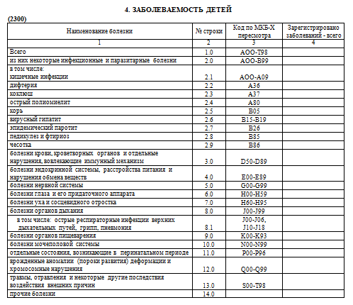
Форма №54 «Отчет врача детского дома, школы-интерната о лечебно-профилактической помощи воспитанникам»
Табл.2300
Данные стр.1 (зарегистрировано заболеваний всего) = сумма данных по стр. 2+3+4+5+6+7+8+9+10+11+12+13+14 по гр.4 (зарегистрировано по отдельным классам болезней).
Notes:
контроль таблицы 2300 Данные по гр.4 стр.1 (зарегистрировано заболеваний всего) = ∑ данных по гр. 4 стр. 2, 3, 4, 5, 6, 7, 8, 9, 10, 11, 12, 13, 14 (зарегистрировано по отдельным классам болезней).
Табл. 2310 Количество детей-инвалидов должно соответствовать форме 19 в случае несоответствия представляется Пояснительная записка
Табл. 2313 «Привито детей против» – в дополнительной графе 7 указать число детей, привитых против кори.
И в заключении хочу отметить, что
Полные контроли по всем формам Вам будет передан вместе с программым обеспечением
Благодарю за внимание

Slide 11
Межформенный контроль формы № 19 с формой № 54
Контингенты детей-инвалидов, проживающие в интернатных учреждениях системы Минтруда России
ф. № 19, таб. 1000, стр. 9+10, гр. 15 = ф. № 5402, таб. 2310, стр. 1, гр. 2
ф. № 19, таб. 1000, стр. 9+10, гр. 16 = ф. № 5402, таб. 2310, стр. 1, гр. 3
Разница в этих формах обусловлена тем, что в ф. № 5402 представлены:
дети-инвалиды в возрасте 18 лет;
дети-инвалиды, которые посещают интернатные учреждения, а проживают дома;
иногородние дети.
Notes:
Форма № 54 Отчет врача детского дома, школы-интерната о лечебно-профилактической помощи воспитанникам – осталась без изменений -она заполняется полностью.
Представляется в двух разрезах:
- сводный по организациям образования – разрез «01»;
- сводный по организациям соцобеспечения (соцзашиты) – разрез «02».
Заполняются 2 разреза формы - всегда, даже если учреждения подобного рода отсутствуют – в данном случае представляется «нулевой» отчет, подписанный руководителем органа управления здравоохранения субьекта.
Табл. 2101 Данные по гр.3 (число детей на конец отчетного года табл. 2101) ≥ данных по гр.1 стр.1 табл. 2310 (находящиеся под диспансерным наблюдением на конец отчетного года).
Табл. 2120 Количество штатных и занятых ставок – представляется число, кратное 0,25.

Slide 12
Контингенты детей-инвалидов, проживающие в интернатных учреждениях системы Минобразования России
ф. № 19, таб. 1000, стр. 9+10, гр. 11 = ф. № 5401, таб. 2310, стр. 1, гр. 2
ф. № 19, таб. 1000, стр. 9+10, гр. 12 = ф. № 5401, таб. 2310, стр. 1, гр. 3
Разница в этих формах обусловлена тем, что в ф. № 5401 представлены:
дети-инвалиды в возрасте 18 лет;
дети-инвалиды, которые посещают интернатные учреждения, а проживают дома;
иногородние дети.
Notes:
Форма № 54 Отчет врача детского дома, школы-интерната о лечебно-профилактической помощи воспитанникам – осталась без изменений -она заполняется полностью.
Представляется в двух разрезах:
- сводный по организациям образования – разрез «01»;
- сводный по организациям соцобеспечения (соцзашиты) – разрез «02».
Заполняются 2 разреза формы - всегда, даже если учреждения подобного рода отсутствуют – в данном случае представляется «нулевой» отчет, подписанный руководителем органа управления здравоохранения субьекта.
Табл. 2101 Данные по гр.3 (число детей на конец отчетного года табл. 2101) ≥ данных по гр.1 стр.1 табл. 2310 (находящиеся под диспансерным наблюдением на конец отчетного года).
Табл. 2120 Количество штатных и занятых ставок – представляется число, кратное 0,25.

Slide 13
Форма №41 «Сведения о доме ребенка»
Приказ Министерства здравоохранения и социального развития РФ от 12 апреля 2012 г. N 344н
"Об утверждении Типового положения о доме ребенка"
Дом ребенка является самостоятельной медицинской организацией, созданной для круглосуточного содержания, воспитания, оказания медицинской и социальной помощи, комплексной медико-психологической и педагогической реабилитации, защиты прав и законных интересов детей с рождения до четырехлетнего возраста включительно, оставшихся без попечения родителей, а также детей, имеющих родителей (законных представителей) и временно помещенных в дом ребенка в соответствии с законодательством Российской Федерации (далее - дети).
Дети с органическими поражениями центральной нервной системы с нарушением психики, дефектами умственного и физического развития с рождения до четырехлетнего возраста включительно (до достижении четырехлетнего возраста - по решению медико-психолого-педагогической комиссии) содержатся в специализированных группах дома ребенка.
Notes:
Переходим к следующей форме №41 «Сведения о доме ребенка».
Дом ребенка является самостоятельной медицинской организацией, созданной для круглосуточного содержания, воспитания, оказания медицинской и социальной помощи, реабилитации детей с рождения до четырехлетнего возраста включительно.
Дети с органическими поражениями центральной нервной системы с нарушением психики, дефектами умственного и физического развития содержатся в специализированных группах дома ребенка.

Slide 14
Форма №41 «Сведения о доме ребенка»
Форма осталась без изменений.
Заполняются полностью 2 разреза формы:
по всем домам ребенка 4101,
в том числе по домам ребенка для детей с поражением ЦНС 4102
В случае отсутствия сведений по разрезу (учреждений подобного рода) необходимо предоставить «нулевые» формы, подписанных руководителем органа управления здравоохранением. Данные ф. 4101 должно быть больше данных ф. 4102
Табл. 1000 – Число домов ребенка
Межформенный контроль:
ф.№41 разрез 1, табл. 1000, стр.1, гр. 01 = ф. №47 табл. 1500, стр.1, гр. 03 Табл. 2100 - Штаты учреждения
- Количество штатных и занятых ставок – представляется число, кратное 0,25.
- Данные гр. 3 = гр.4+гр.5+гр.6+гр.7 по стр. 1-4
Межформенный контроль:
ф. №41 разрез 1, табл. 2100, стр.1, гр. 03 = ф. №47 табл. 1800, стр.9, гр. 03
ф. №41 разрез 1, табл. 2100, стр.2, гр. 03 = ф. №47 табл. 1800, стр.9, гр. 04
ф. №41 разрез 1, табл. 2100, стр.3, гр. 03 = ф. №47 табл. 1800, стр.9, гр. 05
Табл. 2110 стр.1, гр. 01 - Количество мест
Межформенный контроль:
ф. №41 разрез 1, табл. 2110, стр.1, гр. 01 = ф. №47 табл. 1500, стр.1, гр. 04
Notes:
Форма осталась без изменений.
Заполняются полностью 2 разреза формы:
по всем домам ребенка 4101,
в том числе по домам ребенка для детей с поражением ЦНС 4102
В случае отсутствия сведений по разрезу (учреждений подобного рода) необходимо предоставить «нулевые» формы, заверенные в органе управления здравоохранением.
Данные 4101 должны быть больше данных 4102
Табл. 2100
- Количество штатных и занятых ставок – представляется число, кратное 0,25.
- Данные гр. 3 стр. 1-4 = гр. 4+гр.5+гр.6+гр.7 стр. 1-4
Межформенный контроль ф№47 табл. 1800 стр. 9 «Дома ребенка» Табл. 2120
- Количество детей-инвалидов должно соответствовать форме 19.
Должно прослеживаться движение контингента по всем трем строкам.
в случае несоответствия представляется пояснительная записка.

Slide 15
Форма №41 «Сведения о доме ребенка»
Межформенный контроль ф. № 19 с ф. №4101
Контингенты детей-инвалидов, проживающие в интернатных учреждениях системы Минздрава
ф. № 19, таб. 1000, стр. 9+10, гр. 7 = ф. № 4101, таб. 2120, стр. 1, гр. 11
Необходимо помнить, что в графах 7; 8; 9 и 10 таблицы 1000 формы № 19 необходимо показывать только детей-инвалидов в возрасте 0-4 года, проживающих в Домах ребенка Минздрава России.
В годовых отчетах Рязанской и Ульяновской областей были указаны дети старших возрастов.
Специалистам Чеченской Республики просим вас уточнить вопрос: есть ли дети-инвалиды, проживающие в интернатных учреждениях системы Минздрава России, Минобразования России, Минтруда России
Notes:
Форма осталась без изменений.
Заполняются полностью 2 разреза формы:
по всем домам ребенка 4101,
в том числе по домам ребенка для детей с поражением ЦНС 4102
В случае отсутствия сведений по разрезу (учреждений подобного рода) необходимо предоставить «нулевые» формы, заверенные в органе управления здравоохранением.
Данные 4101 должны быть больше данных 4102
Табл. 2100
- Количество штатных и занятых ставок – представляется число, кратное 0,25.
- Данные гр. 3 стр. 1-4 = гр. 4+гр.5+гр.6+гр.7 стр. 1-4
Межформенный контроль ф№47 табл. 1800 стр. 9 «Дома ребенка» Табл. 2120
- Количество детей-инвалидов должно соответствовать форме 19.
Должно прослеживаться движение контингента по всем трем строкам.
в случае несоответствия представляется пояснительная записка.

Slide 16
Форма №41 «Сведения о доме ребенка»
Табл. 2120
Должно прослеживаться движение контингента по всем трем строкам.
в случае несоответствия представляется пояснительная записка. ф. №41 разрез 1, табл. 2120, стр.1, гр. 07 = ф.№47, табл. 1500, стр.1, гр. 05
Межгодовой контроль (табл.2120)
Данные по гр.7 стр.1 табл. 2120 предыдущего года (состоит всего на конец предыдущего года) + гр.3 – гр.4 – гр.5 стр.1 табл. 2120 = данным по гр.7 стр.1 отчетного года (табл. 2120)
Табл. 2140
Обратить внимание на заполнение гр. 2 «взято на усыновление» и гр.5 «взятых на международное усыновление».
Notes:
2140 Обратить внимание на заполнение графы 2 взято на усыновление и графы 5 взятых на международное усыновление
Межгодовой контроль (табл.2120)
Данные по гр.7 стр.1 табл. 2120 предыдущего года (состоит всего на конец предыдущего года) + гр.3 – гр.4 – гр.5 стр.1 табл. 2120 = данным по гр.7 стр.1 отчетного года (табл. 2120)

Slide 17
Форма №1–ДЕТИ (здрав) «Сведения о численности беспризорных и безнадзорных несовершеннолетних, помещенных в лечебно-профилактические учреждения»
Контроли к форме №1-Дети (здрав)
- ф. №131, табл. 4000, стр.43, гр. 04 = ф. №131, табл. 4000, стр.44+45+46+47+48+49+50+51+52+53+54+55+56+57+58+59+60+61+62, гр. 04
- ф. №131, табл. 4000, стр.44, гр. 04 >= ф. №131, табл. 4000, стр. с 441 по 447, гр. 04
- ф. №131, табл. 4000, стр.47, гр. 04 >= ф. №131, табл. 4000, стр. 471, гр. 04
- ф. №131, табл. 4000, стр.48, гр. 04 >= ф. №131, табл. 4000, стр. 481+482+483, гр. 04
- ф. №131, табл. 4000, стр.63, гр. 04 > ф. №131, табл. 4000, стр. 631, гр. 04
- ф. №131, табл. 4000, стр.43, гр. 04 > ф. №131, табл. 4000, стр. 63, гр. 04
Notes:
2140 Обратить внимание на заполнение графы 2 взято на усыновление и графы 5 взятых на международное усыновление
Межгодовой контроль (табл.2120)
Данные по гр.7 стр.1 табл. 2120 предыдущего года (состоит всего на конец предыдущего года) + гр.3 – гр.4 – гр.5 стр.1 табл. 2120 = данным по гр.7 стр.1 отчетного года (табл. 2120)

Slide 18
Благодарю за внимание !
Notes:
Благодарю за внимание.

